Slide 1
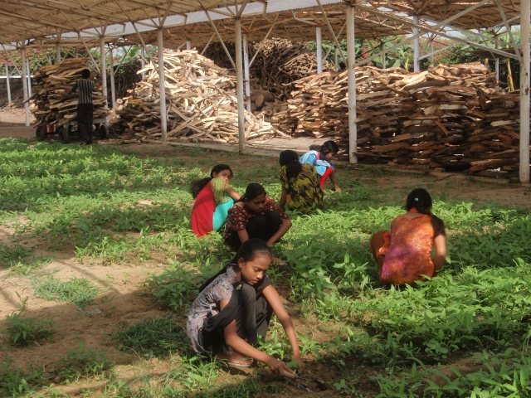
Podpora zemědělství v Petit Goave
Kateřina Dušková
Martina Mandová

Slide 2
Hlavní cíl rozvojových projektů
zlepšit životní podmínky lidí podporou vzdělávání, zemědělství, zajištění obživy, kvalitní zdravotní péče či rozvoje infrastruktury.
do jednotlivých aktivit jsou místní lidé vždy zapojeni tak, aby se stali soběstačnými, nezávislými a uměli využít své vlastní schopnosti a zdroje – aktivní úloha beneficientů
rozvojová spolupráce nikoliv pomoc
předávání zkušeností a znalostí

Slide 3
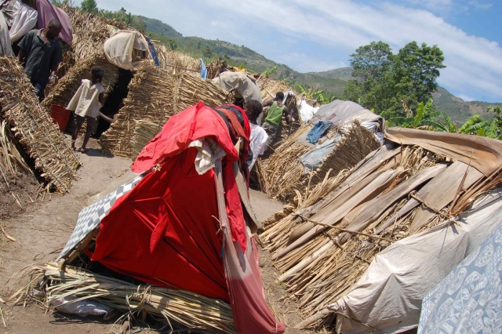
Rozvojový zemědělský projekt v Petit Goave - Haiti
Projekt reagující na katastrofální zemětřesení v roce 2010
dvě fáze:
místní farmáři (zhruba stovka) se učili nové zemědělské techniky (2010 – 2012)
rozvoj podnikatelských aktivit farmářů (2012) a
pomoc při zakládání malých zemědělských
družstev

Slide 4
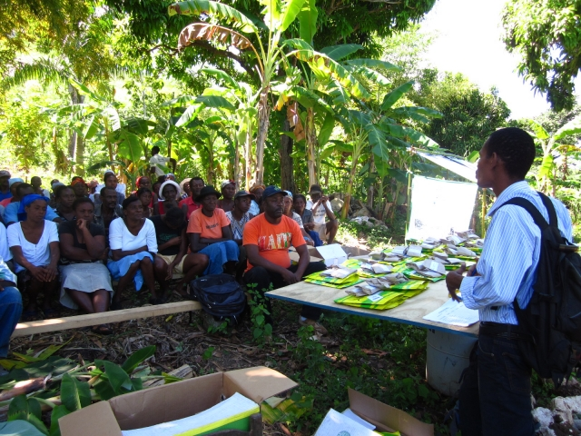
Distribuce semen – zásadní nástroj pomoci
6,5 tuny kukuřice; 4,85 tuny kajanu indického (tzv. brazilský hrách); 2 tuny černých fazolí; 3,5 tuny vigny a 75.000 řízků manioku (sladké brambory)
semena kukuřice, kajanu a vigny obdrželo 595 farmářů, černé fazole 290 a maniok 106 farmářů
distribuce se zúčastnilo 91% zemědělců z oblasti Petit Goave

Slide 5
Tréninkové farmy
4 tréninkové farmy v nichž se odehrávala praktická školení v oblasti pěstování, hnojení, kompostování, uchovávání semen či péče o hospodářská zvířata (osli a koně), jak bojovat proti půdním erozím, jak uskladňovat osiva
zde získané znalosti či dovednosti pak zapojení farmáři šířili dále mezi členy své komunity
asi 100 zprostředkovatelů (farmářů), kteří dále školili zhruba dalších 700 farmářů

Slide 6
Tréninkové farmy

Slide 7
tréninkové farmy
tréninky vedl místní expert Ministerstva zemědělství Haiti a také odborníci z partnerské České zemědělské univerzity Praha, kteří přijížděli seznamovat farmáře s aktuálními zemědělskými trendy a metodami
celkově bylo na farmách a mezi farmáři uskutečněno 184 teoretických i praktických školení.
úroda se po dobu projektu zvedla téměř o 30 % a přebytky v úrodě farmáři začali prodávat na trhu, čímž získali významný příjem do rodinného rozpočtu

Slide 8
Podpora podnikání a zakládání zemědělských družstev – nástroj udržitelnosti
vznik malých družstev s vlastním podnikatelským záměrem, např. chov koz či pěstování kukuřice a následná výroba typické haitské pochoutky
aktivity:
školení zástupců družstev v základech účetnictví a řízení podniku
poskytnutí finanční pomoci do začátku podnikání
všechny aktivity byly směřovány k posílení komunity, k tomu, aby začala prosperovat, a to pokračovalo i v době, kdy na místě již ADRA nebude

Slide 9
Podpora podnikání a zakládání zemědělských družstev – nástroj udržitelnosti
na konci července 2013 ADRA ČR úspěšně zakončila projekt přidělením grantů pro 4 nově vzniklá družstva, aby jim umožnila začít podnikat
nadále ADRA Haiti poskytuje všem družstvům podporu prostřednictvím konzultací a supervizí, zároveň kontrolují, zda podniky fungují podle dohody

Slide 10
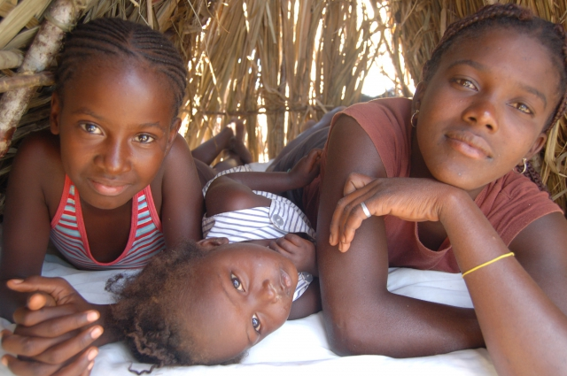
Jak hodnotí projekt Haiťané?
farmáři v závěru projektu deklarovali, že téměř všichni využívají min. z poloviny metod a znalostí, které se naučili, začali efektivněji hospodařit na půdě (střídavé hospodaření), čímž získali v průběhu roku v průměru o třetinu více obdělávané půdy a své přebytky začali prodávat na trhu

Slide 11
Jak probíhala rozvojová spolupráce – zajímavosti o místní komunitě
univerzitní vzdělání mají většinou pouze muži, takže všechny vedoucí pozice v zemědělských projektech zastávají jen oni
ženy zastávají pouze nižší, obvykle manuálně zaměřené pozice
70% lidí negramotných obyvatel
obrovská solidarita mezi místními obyvateli

Slide 12
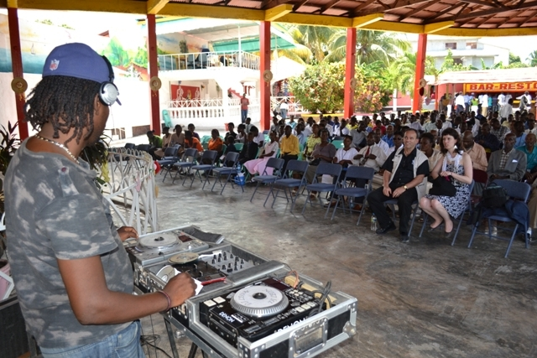
Děkuji za pozornost!
Zdroje:
Martina Mandová
ADRA ČR

